Slide 1
STRUCT
- โครงสร้างที่รวมตัวแปรหลายๆ ตัวเข้าด้วยกัน
- เป็นแม่แบบทำให้ทำงานได้สะดวกและเป็นแบบแผน
ตัวแปรประเภทโครงสร้าง
- ต่อยอดในแนวคิด OOP (Object Oriented Programming)

Slide 2
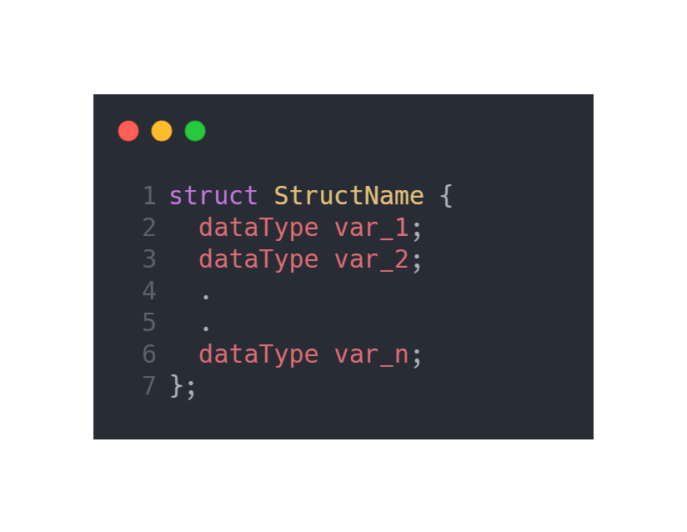
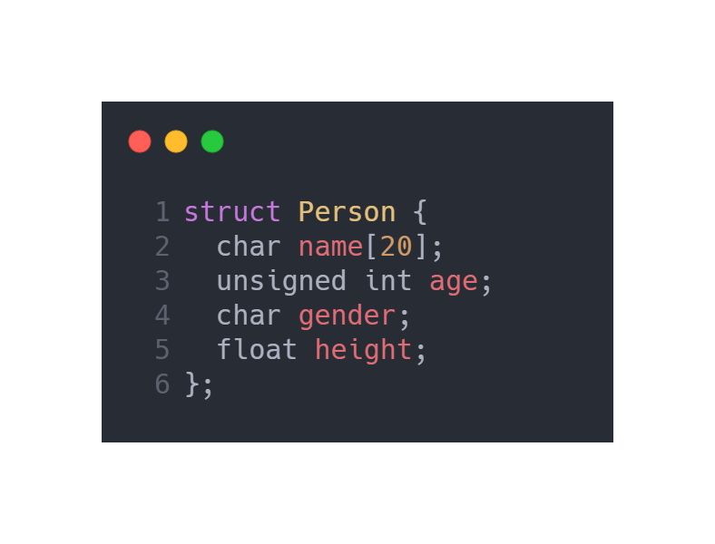
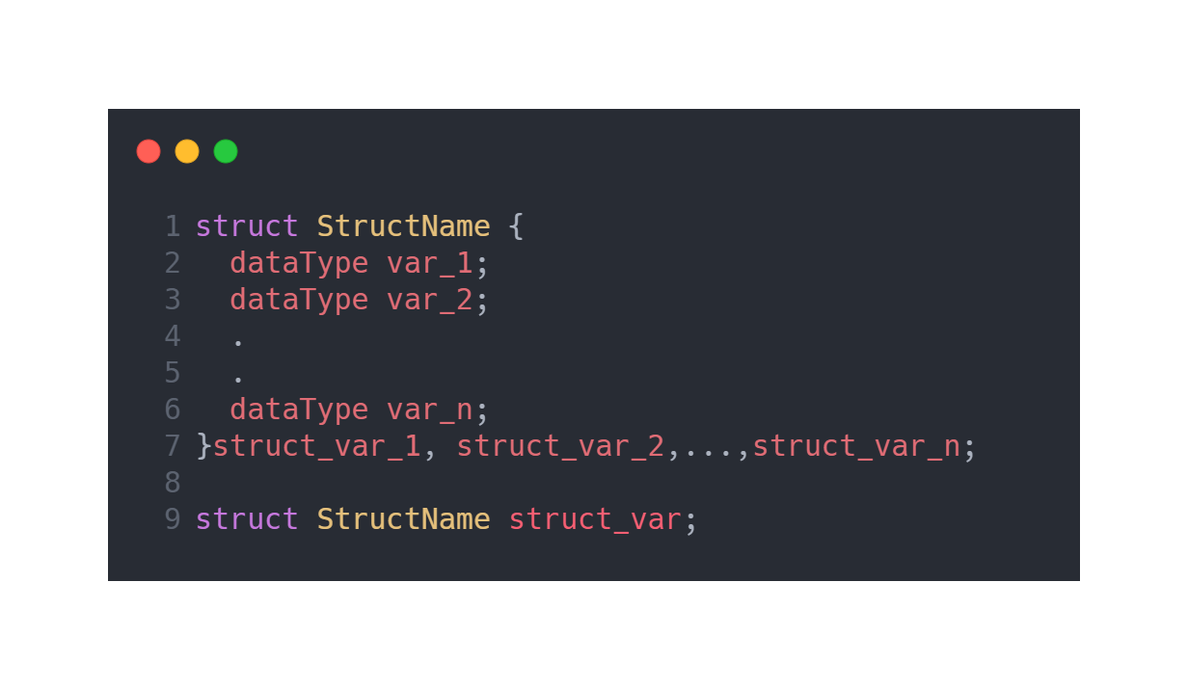
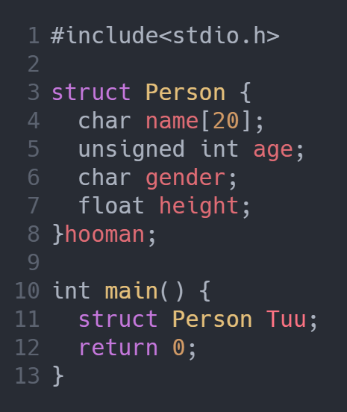
Struct Variable Declaration
Variable
Struct Declaration
Struct ที่ประกาศขึ้นมายังไม่สามารถใช้งานได้โดยตรง
จำเป็นต้องประกาศตัวแปรขึ้นมาก่อน
ต้องมีคีย์เวิร์ด struct นำหน้า
Struct
Declaration
การประกาศ (Struct declaration)
Example
การประกาศตัวแปร (Struct variable declaration)
Example

Slide 3
Activity
TIME FOR CODING!
TIME FOR CODING!
ให้เขียนโครงสร้างข้อมูลที่มีชื่อว่า Employee โดยกำหนดให้มี field ดังนี้
ชื่อ
อายุ
เงินเดือน
เพศ
โดยให้กำหนดชนิดข้อมูลให้เหมาะสม และให้ประกาศ
ตัวแปรโครงสร้างชื่อว่า manager

Slide 4
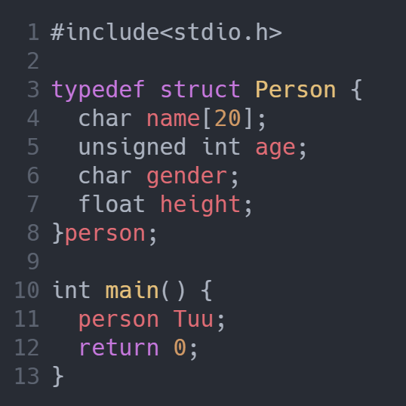
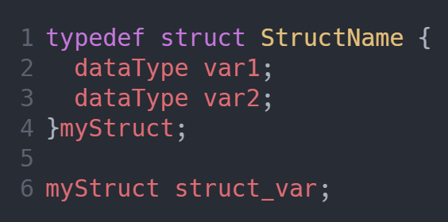
Typedef
Example
เป็นคำสั่งที่ใช้ในการประกาศ data type ของประเภทข้อมูลเดิมอยู่แล้ว
ให้มี Alias (ชื่อแฝง) เป็นของเราเอง

Slide 5
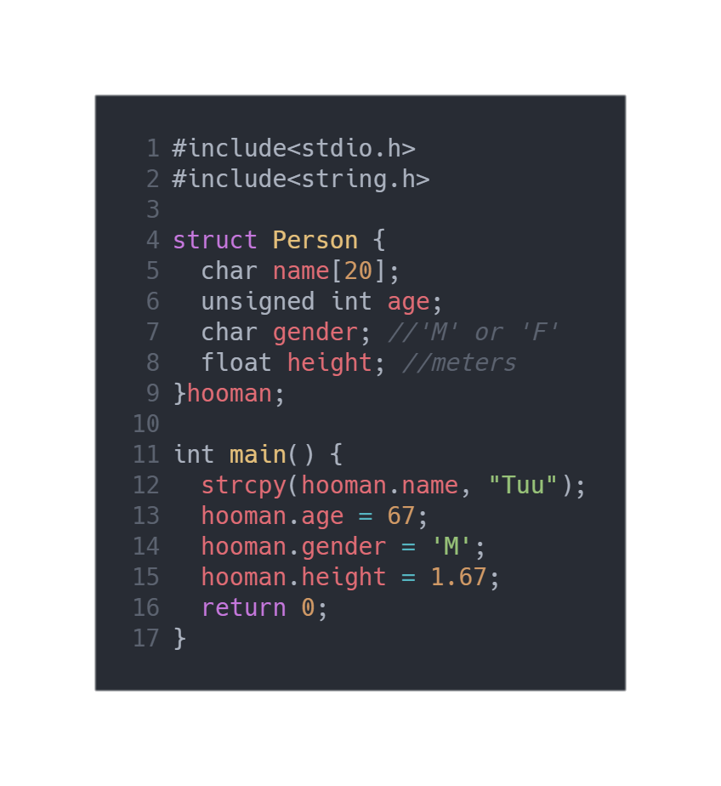
Accessing struct member
การเข้าถึงข้อมูลใน struct สามารถเข้าถึงได้โดยใช้ dot notation
*strcpy คือ คำสั่งที่ใช้ในการคัดลอก
string ซึ่งจะอยู่ใน string.h

Slide 6
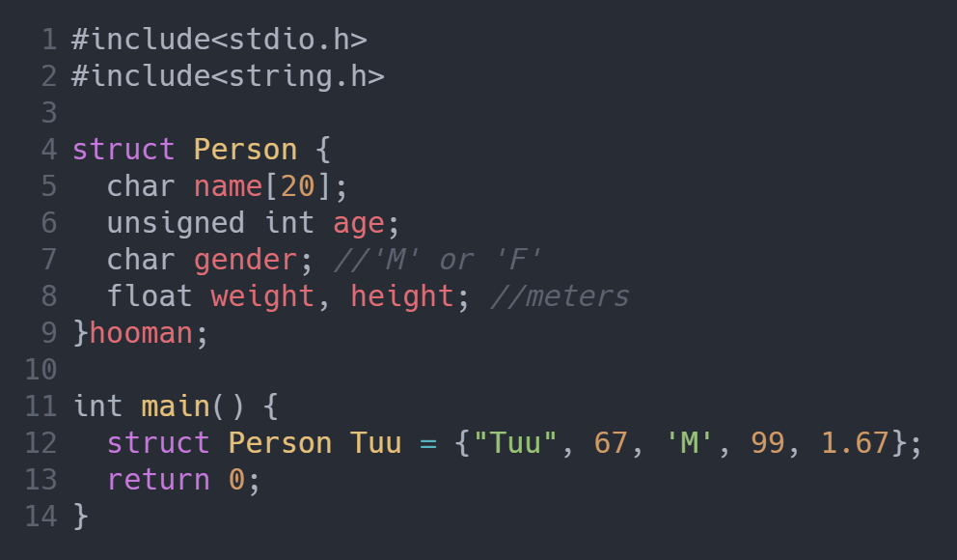
Assigning initial values to struct
Activity
ลำดับการกำหนดค่าให้ ทำจาก ซ้าย-ขวา และ บน-ล่าง
และต้อง ห้ามข้ามเด็ดขาด!
จากข้อก่อนหน้านี้ ให้เรากำหนดค่าเริ่มต้นให้ตัวแปรโครงสร้าง manager
โดยให้กำหนดค่าดังนี้
TIME FOR CODING!
TIME FOR CODING!
ชื่อ : Elon Musk
อายุ : 49
เงินเดือน : 9999999
เพศ : ชาย

Slide 7
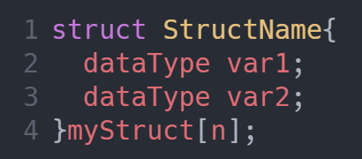
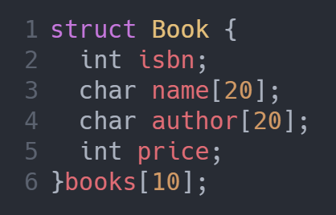
Array of struct
ประกาศตัวแปร struct แล้วกำหนดขนาดของอาเรย์แบบปกติได้เลย
Example
*n คือขนาดของอาเรย์ที่ต้องการ
ENDING
ENDING

